Slide 1



SANGFOR AD
报表
2017

Slide 2
培训内容 | 培训目标
AD报表功能 | 1.掌握AD报表功能可以查询到哪些模块报表。

Slide 3
SANGFOR
AD
AD报表

Slide 4

AD报表功能
AD报表功能配置介绍
AD报表使用

Slide 5
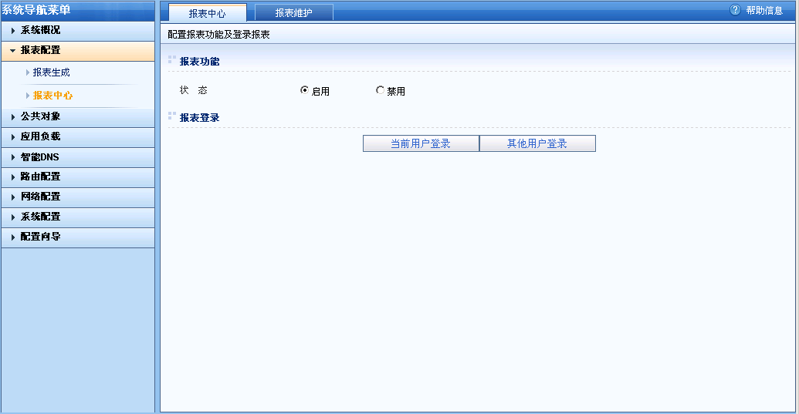
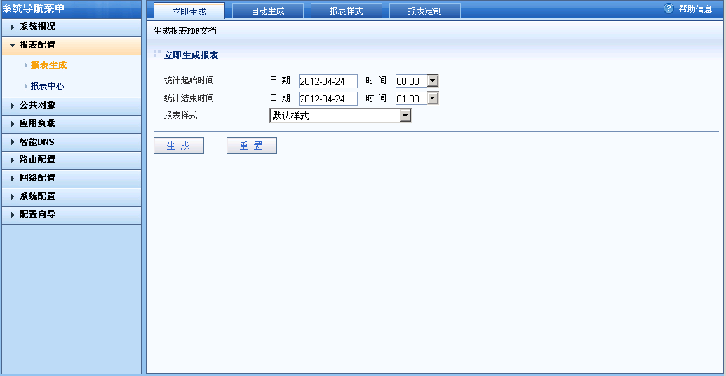
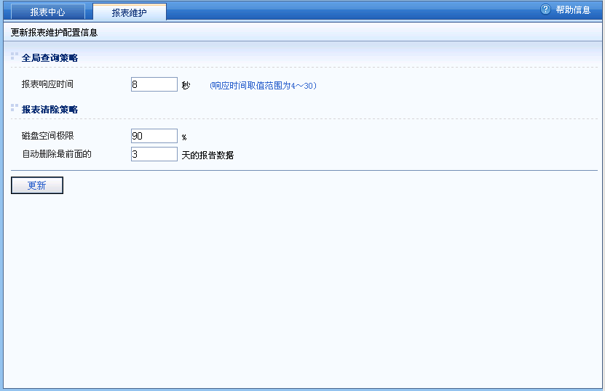
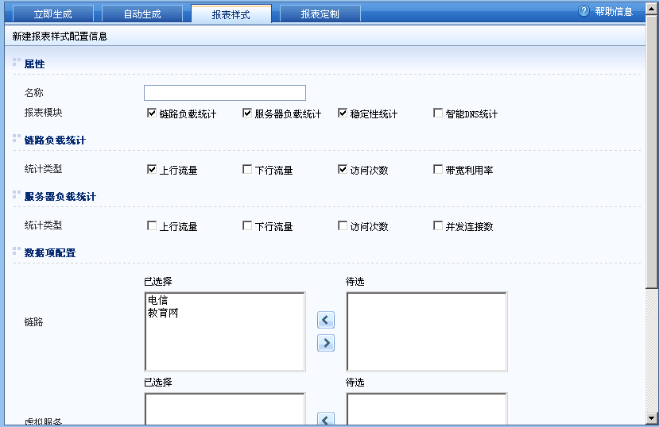
AD报表功能
AD报表功能配置介绍
深信服应用交付AD报表中心支持自定义报表样式，用户可根据自身特点，定义生成与企业贴合的报表以便更好的支持科学的决策。设备默认配置没有开启报表功能，需要手动开启。界面设置如下：
选择需要统计的功能模块
要生成报表，首先需要定义报表样式
可以设定自动生成报表
设置相关的数据项，如统计某个虚拟服务，某条链路等。

Slide 6
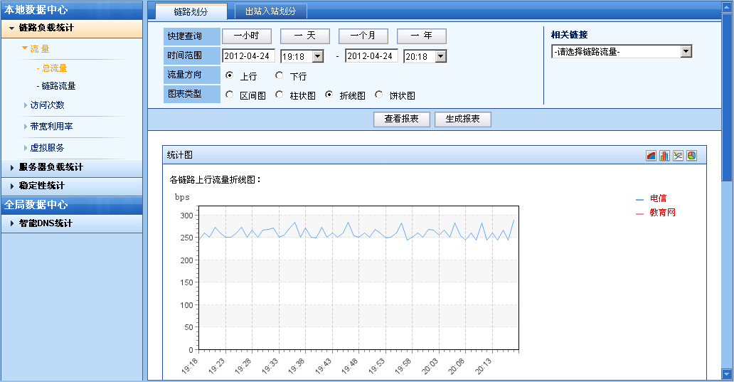
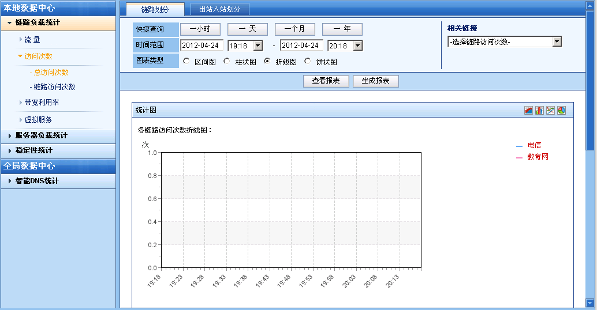

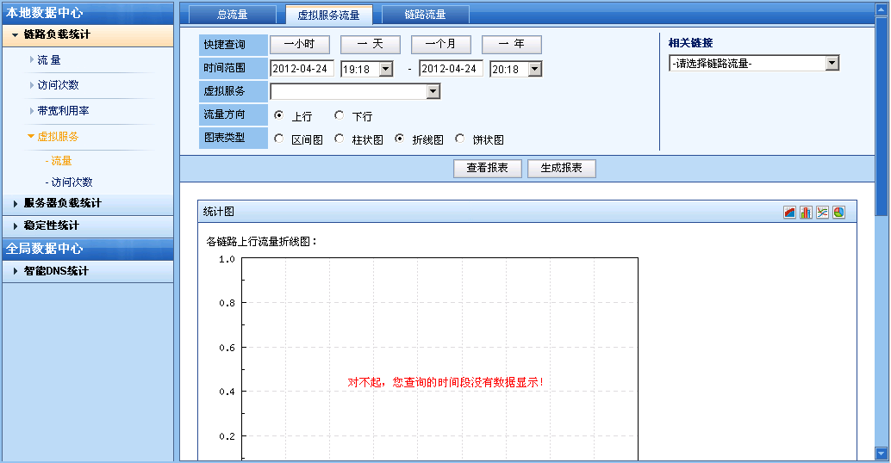
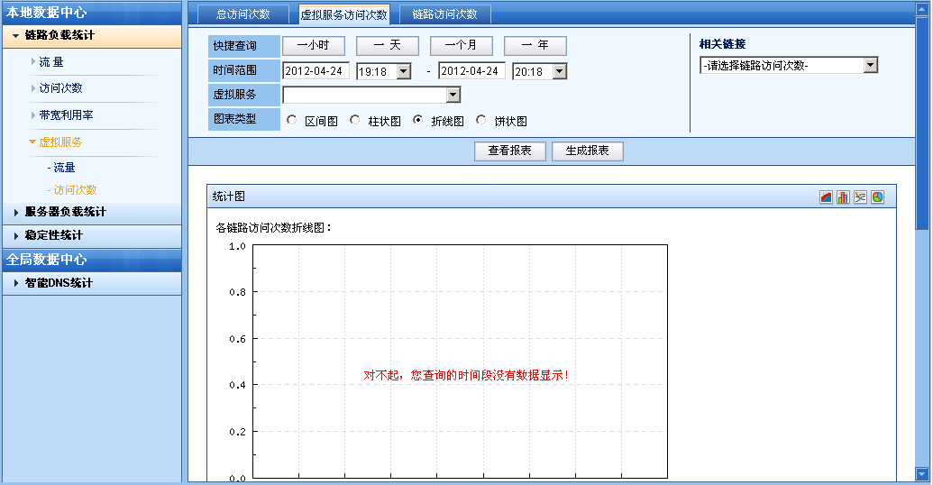
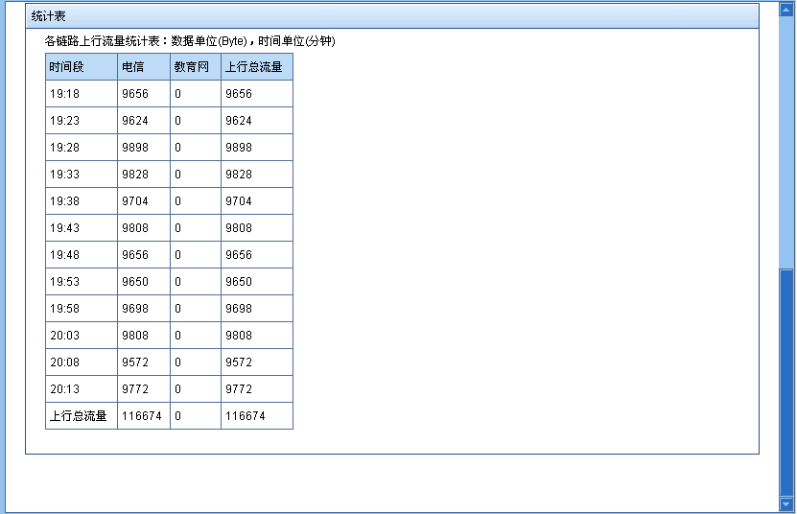
AD报表功能
AD报表使用
链路负载统计
根据设定的条件统计线路的流量
根据链路统计访问次数
根据入站出站统计访问次数
统计链路的带宽使用率，以作为带宽是否充足的依据。
统计各个虚拟服务的总访问次数
统计各个虚拟服务的流量使用情况

Slide 7
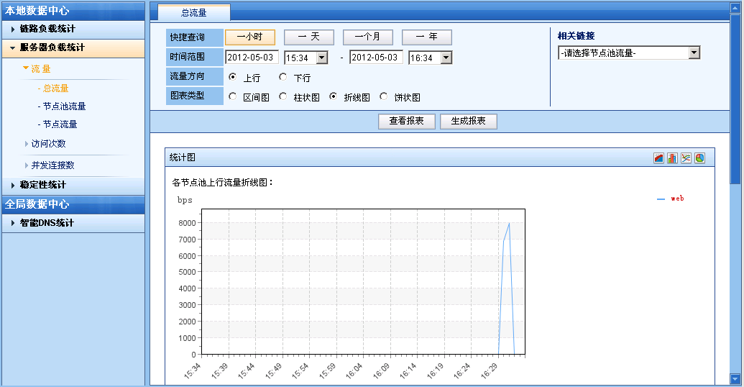
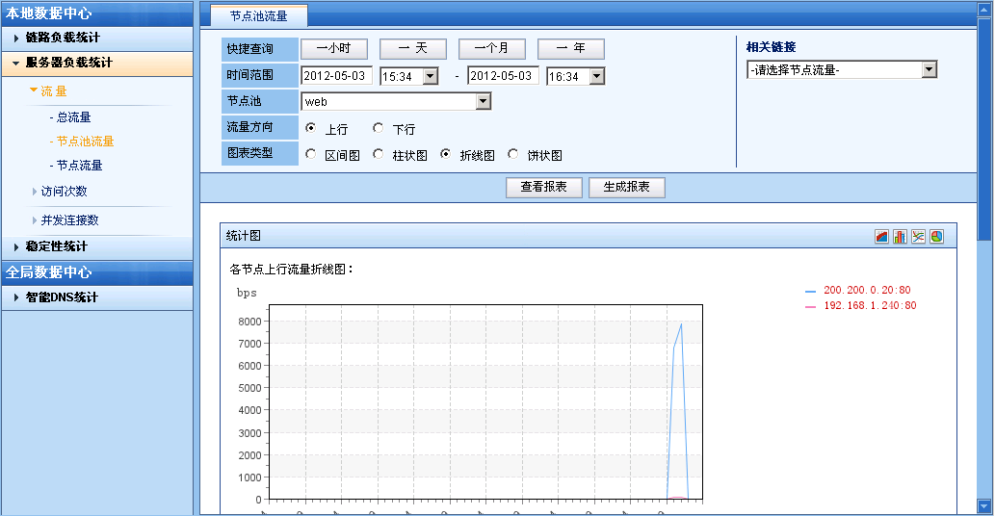
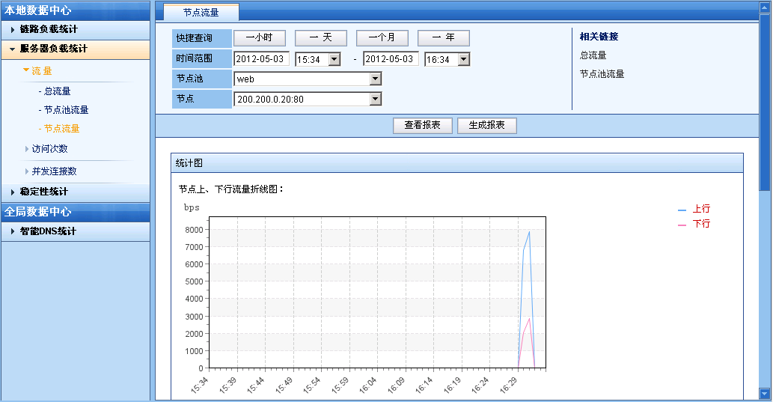
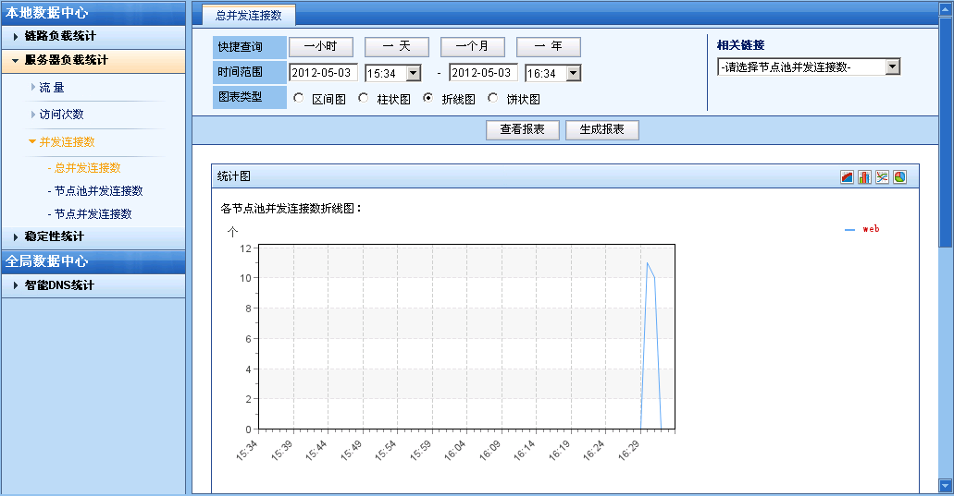
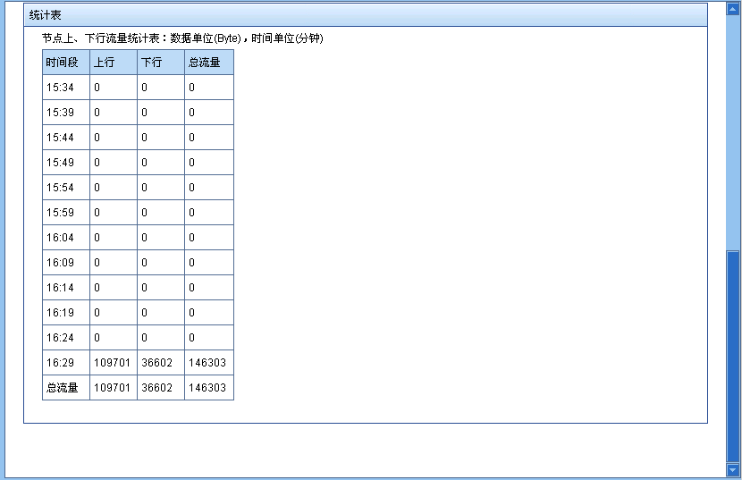

AD报表功能
AD报表使用
服务器负载统计
时间段统计表
统计虚拟服务并发连接数、节点池并发连接数以及节点并发连接数。
可以统计出虚拟服务总流量、节点的流量以及节点池的流量
可以统计出虚拟服务的总访问次数、节点的访问次数和节点池的访问次数。
具体节点的上下行流量图
各个节点的流量图

Slide 8
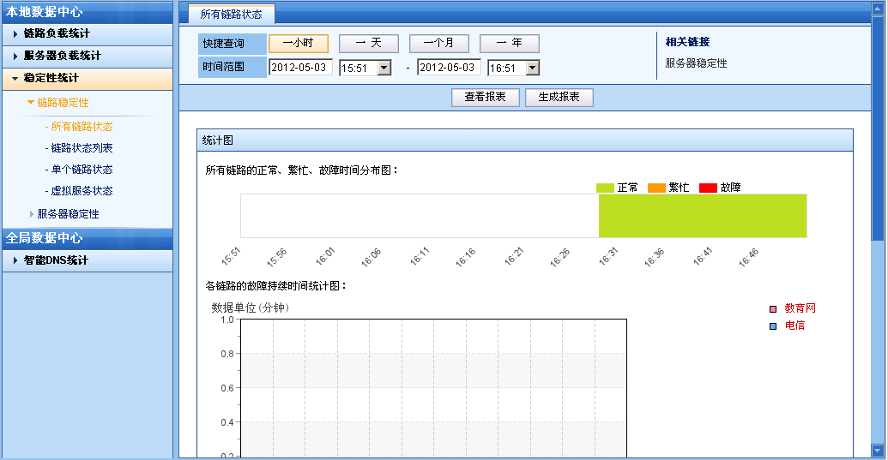
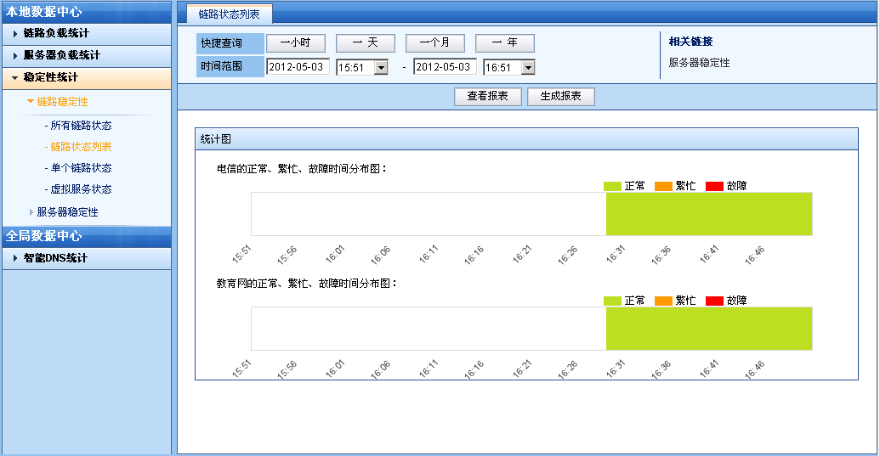
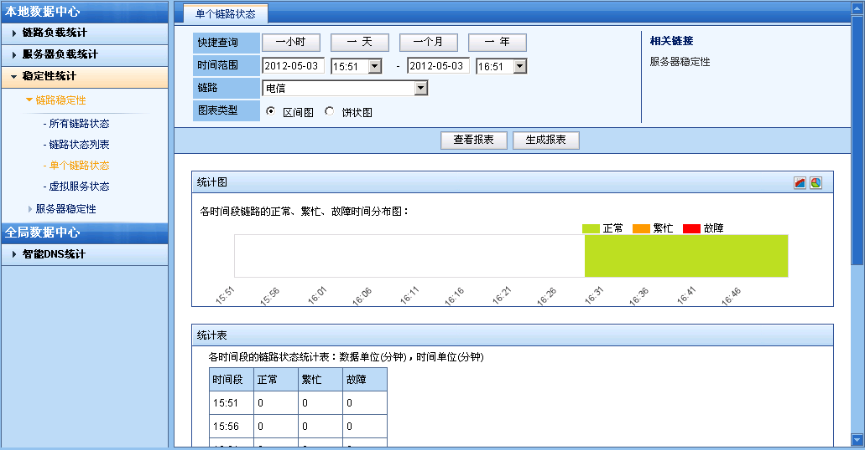
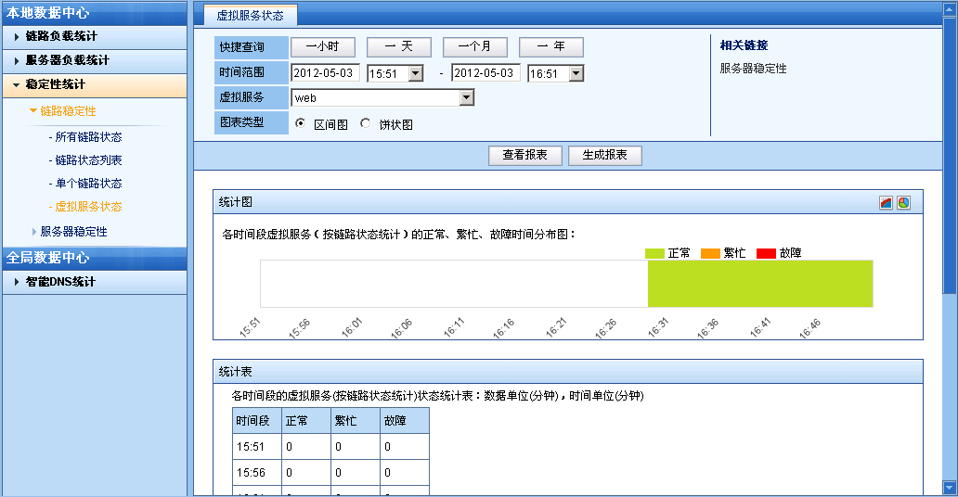
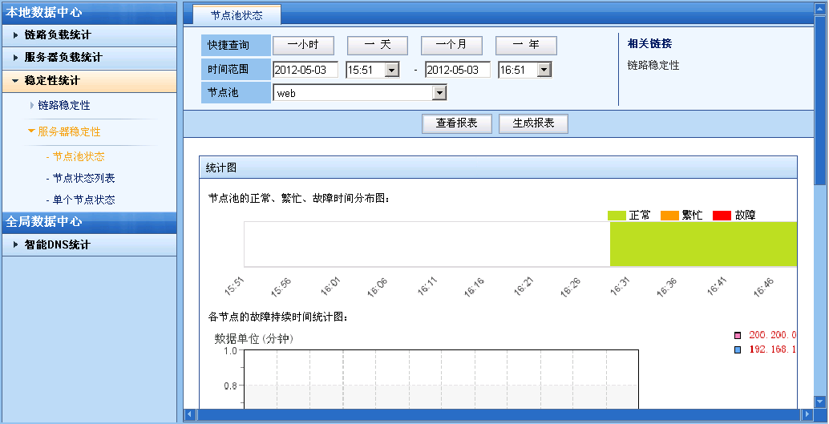
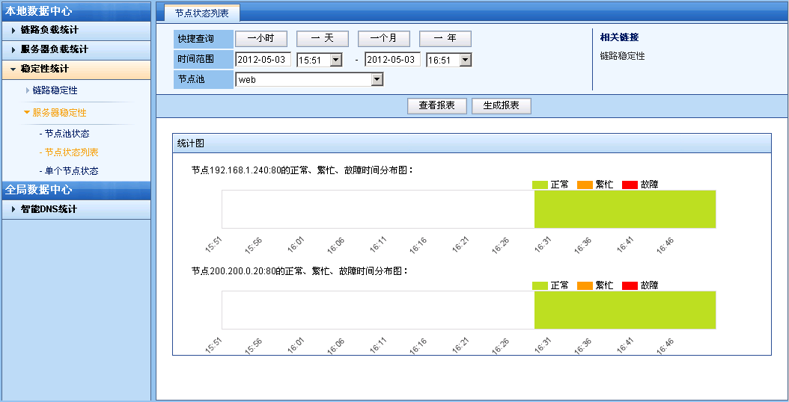
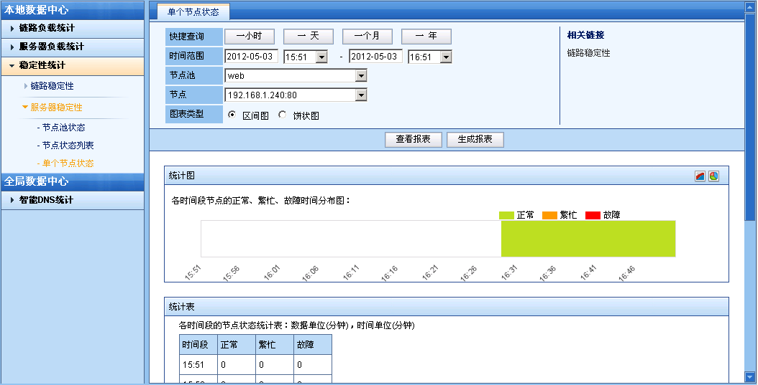
AD报表功能
AD报表使用
稳定性统计
分别统计单条链路的状态
统计各个节点池的状态
统计各个节点的状态。
统计所有链路的状态信息

Slide 9

问题思考？
1.报表是否可以统计出某台服务器当天出现多少次故障？
2.报表是否可以查询到某应用节点池的历史健康状态？

Slide 10

www.sangfor.com.cn

Slide 11

深圳市南山区学苑大道1001号南山智园A1栋
www.sangfor.com.cn
market@sangfor.com.cn

